Slide 1
Samspill
IN1030 Systemer, Krav og Konsekvenser
Torsdag 30 Januar 2025
Jo og Emma

Slide 2
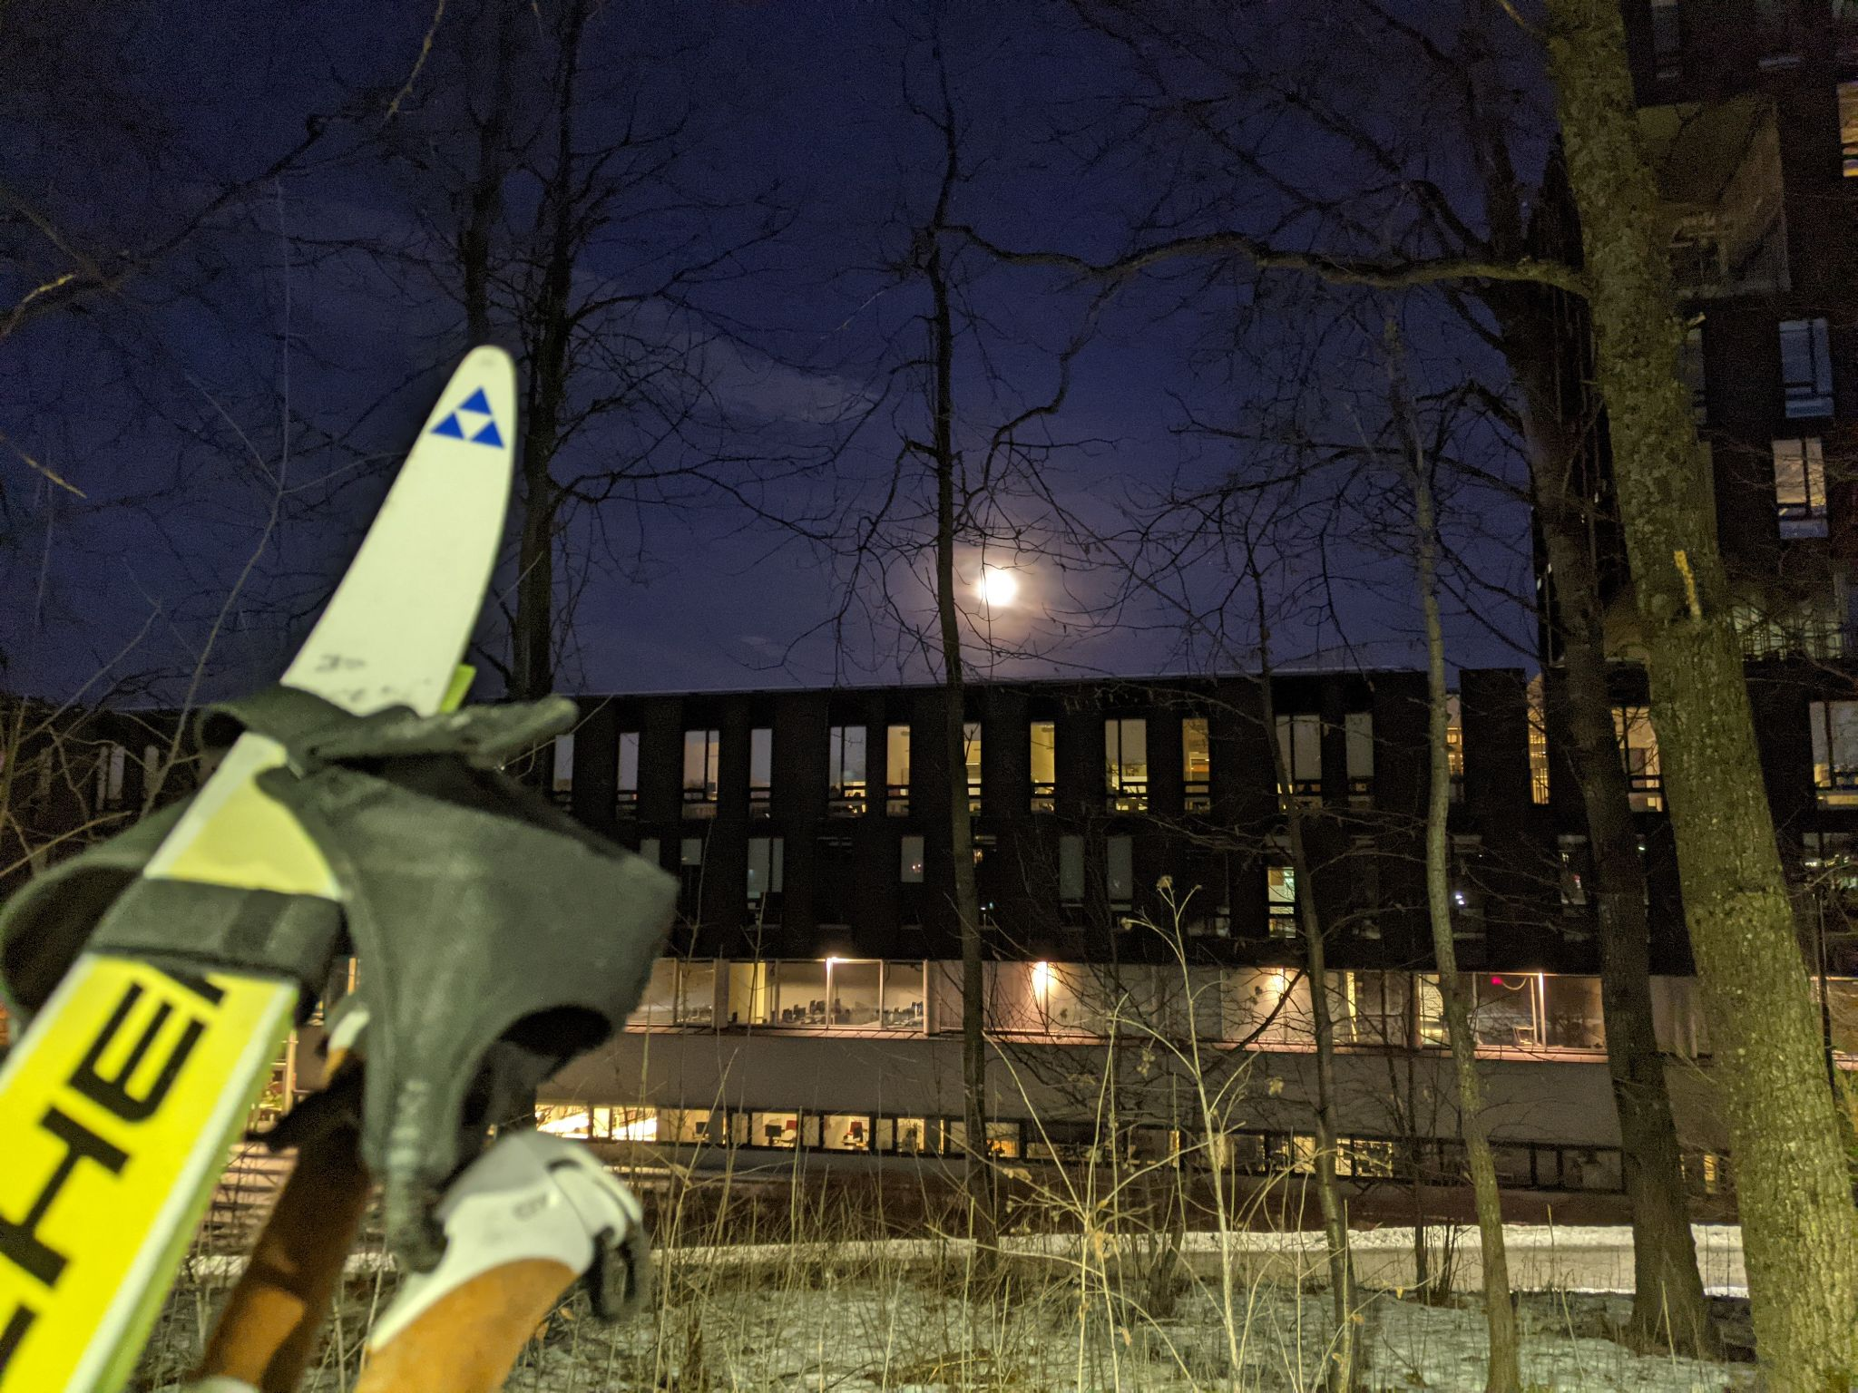
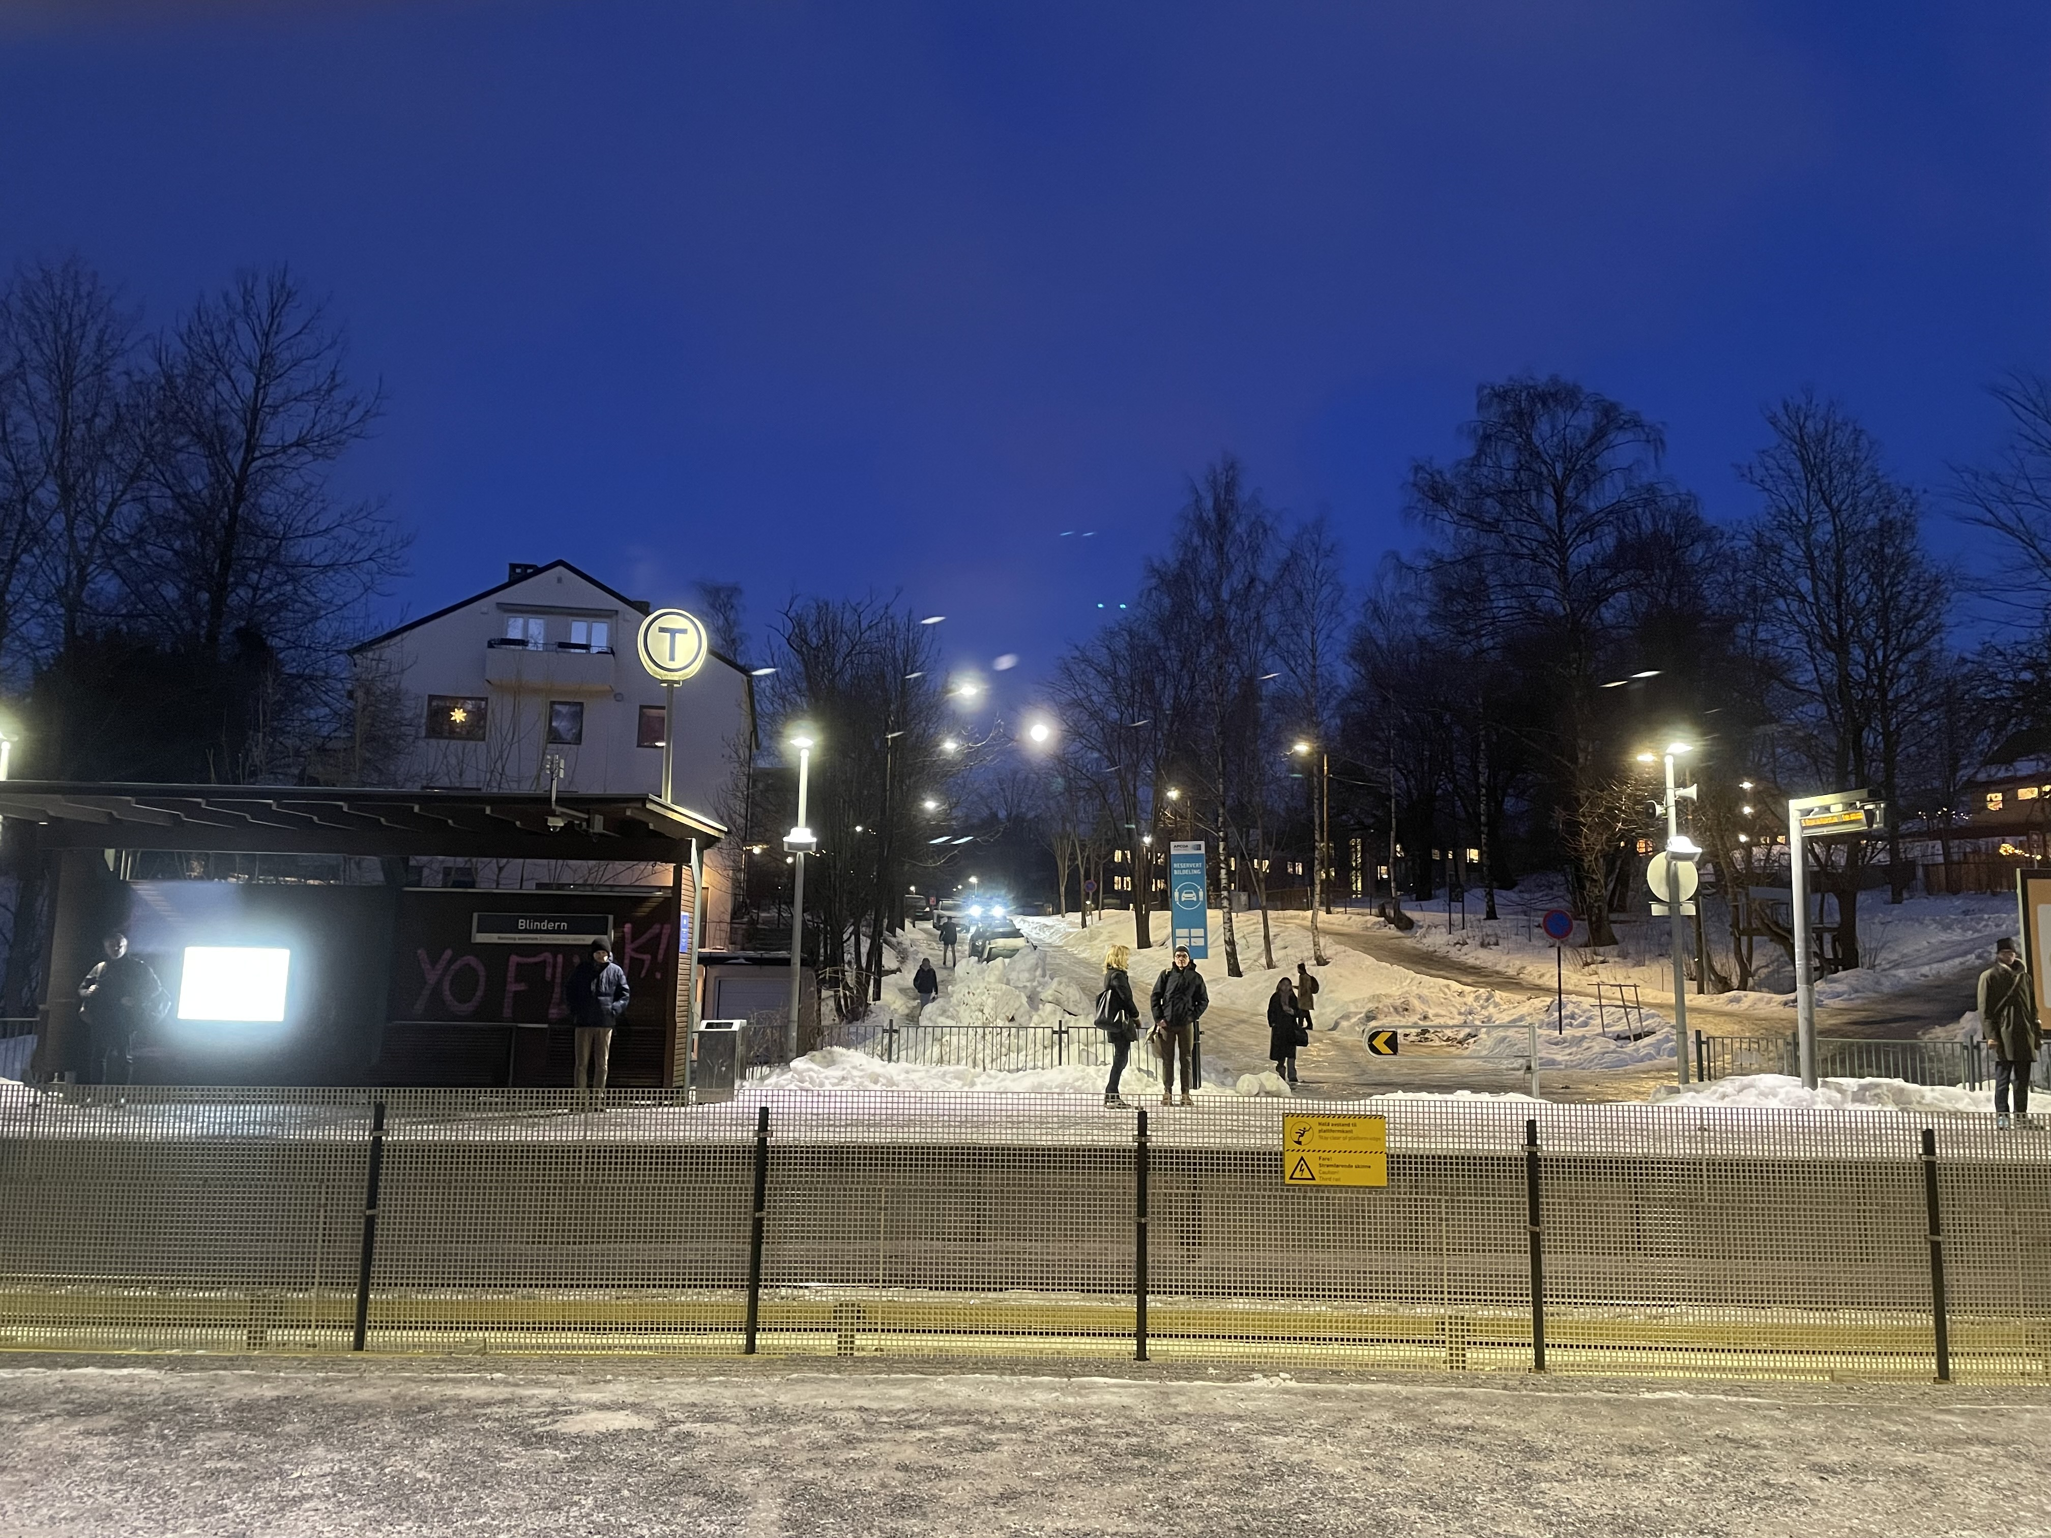
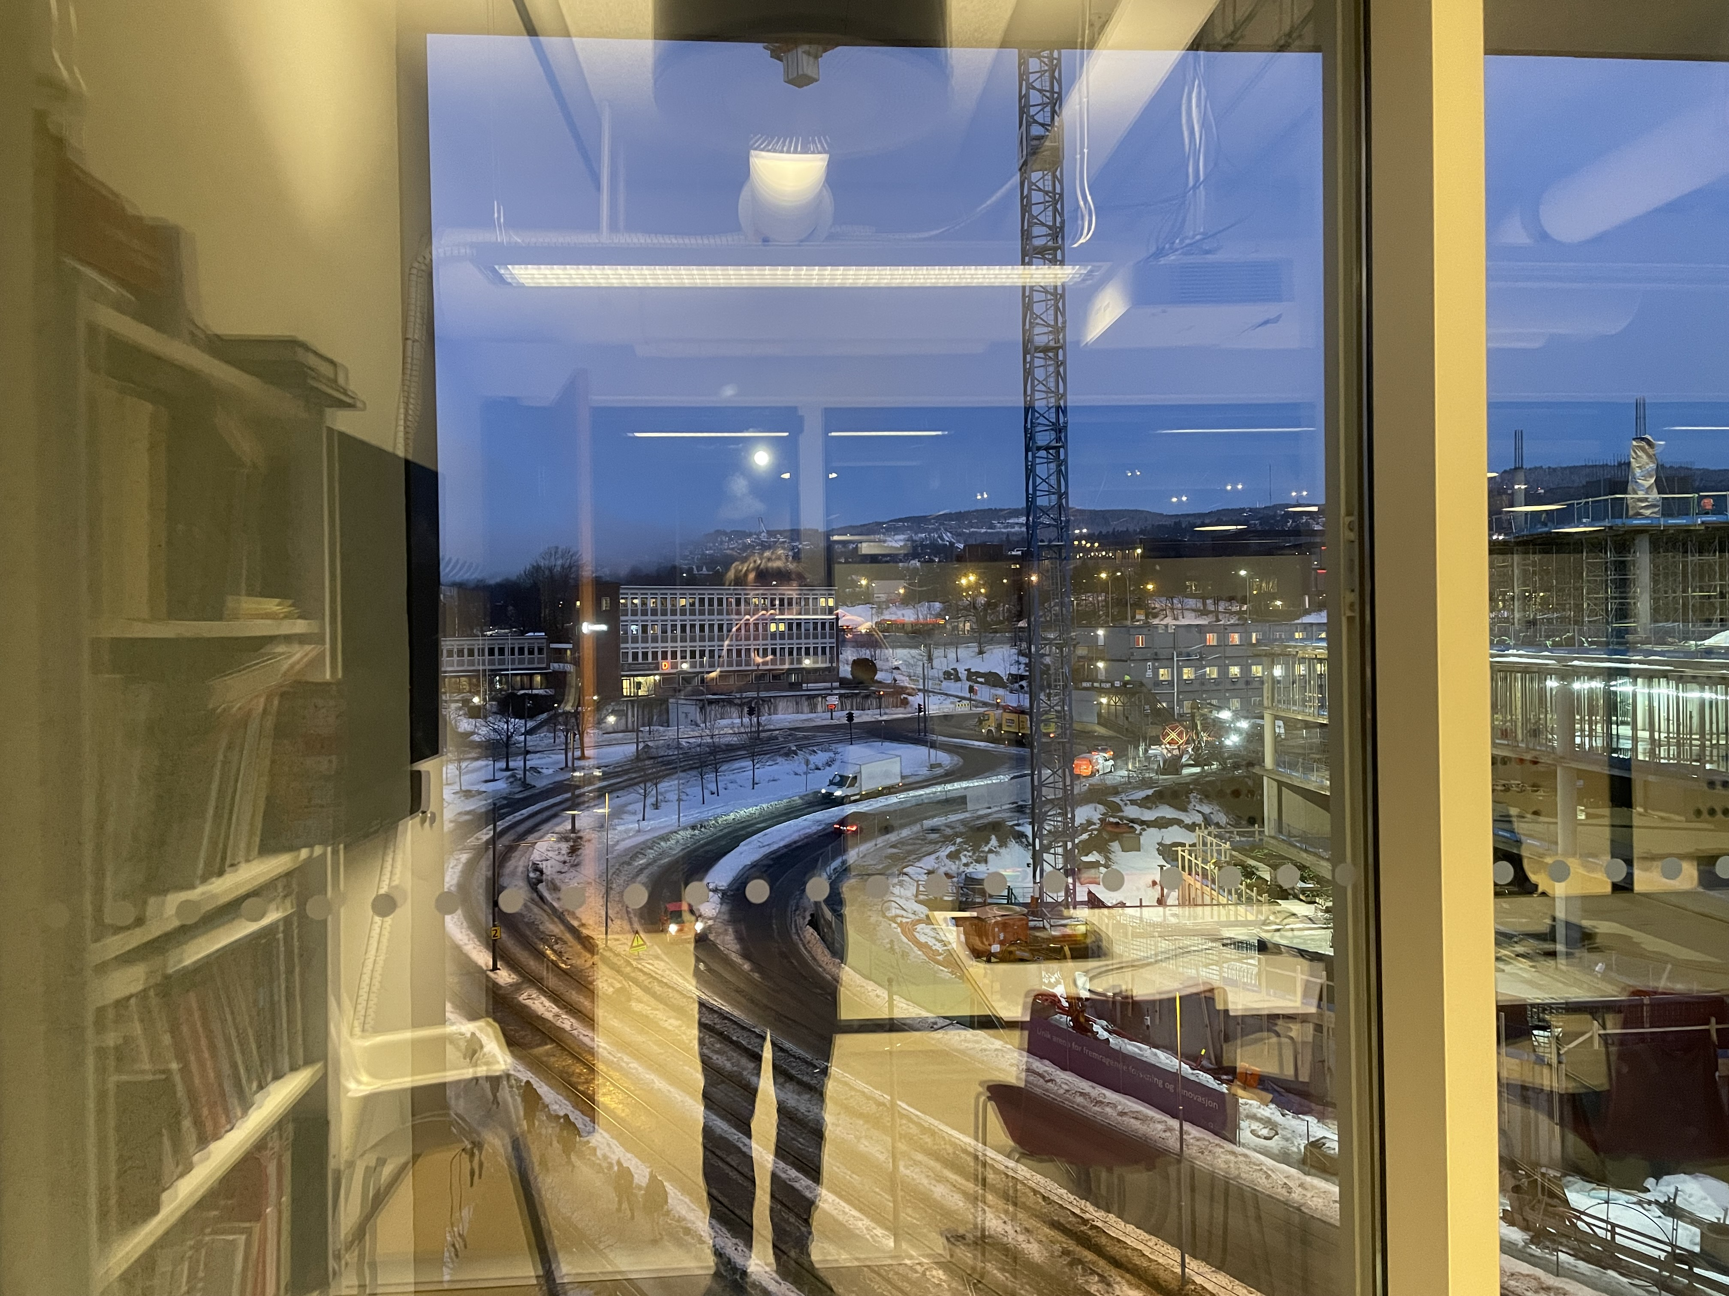
Sola og månen gjør at vi kan orientere oss
Nymånedag i går – 29 januar kl 13:35
Sola ”står opp” klokka 08:34, den “går ned” klokka 16:26 idag. Her i Oslo.
Høyde over horisonten for Sola er ca. 13 grader i dag. Her i Oslo.
Sola er 4:51 minutter lenger oppe enn i går;
7:52 – 5:54 = 1 time og 58 minutter lenger enn vintersolverv
Dette er universelt. Det gjelder for alle her i Oslo!
Referanser: Data er hentet fra egne observasjoner, bilder tatt med mobilkamera – samt tall fra https://www.timeanddate.com/)
Hvordan vet vi at dette er riktig? Er det sant?

Slide 3
Oversikt over idag
Emma om relevans av IN1030
Rike bilder
Sosiotekniske systemer
Bruk av verktøy
Påstander om samspill
Orientering om referanser
Pause sirka klokka 11:00 - 11:15
Q&A på slutten av time 2

Slide 4
Emma slides

Slide 5
Pensum for dette læringsmålet og oblig - Leganto
Artikkel: The rich picture: A tool for reasoning about work context av Andrew Monk og Steve Howard
Notat: Notat om rike bilder; hjelpetekst til artikkelen på norsk.
Notat: Innspill om samspill - velge en av de ti påstandene.
Foiler.
Leganto er et “nytt” verktøy som blir tatt ibruk; utforsk funksjoner som ligger i Leganto for sitering!

Slide 6
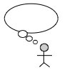
Noen begreper - repetisjon
Interesse, interessent
En interessent er en person, gruppe eller organisasjon som kan påvirke eller bli påvirket av en sak eller et anliggende, for eksempel en digital teknologi.
Interesse (eng. Concern), visse faktiske eller bare forestilte behov som søkes tilfredsstilt av en interessent.

Slide 7
Interesse, interessent
“Interesse, visse faktiske eller bare forestilte behov som søkes tilfredsstilt. Interesse kan også være en relativt varig opptatthet hos enkeltpersoner eller grupper av visse objekter, ideer eller aktiviteter”
Fra Store Norske Leksikon (artikkel skrevet av Lars Svendsen).
Interessenter er mer enn bare sluttbrukere
Rike bilder og beskrivelsen av interessenter og deres interesser er teknikker innenfor det vi kaller interessentanalyse (eng. stakeholder analysis).

Slide 8
Rike bilder - hvor kommer det fra?
Stammer fra sosioteknisk tilnærming til samspill mellom mennesker og teknologi.
Og hva forstår vi med sosioteknisk?

Slide 9
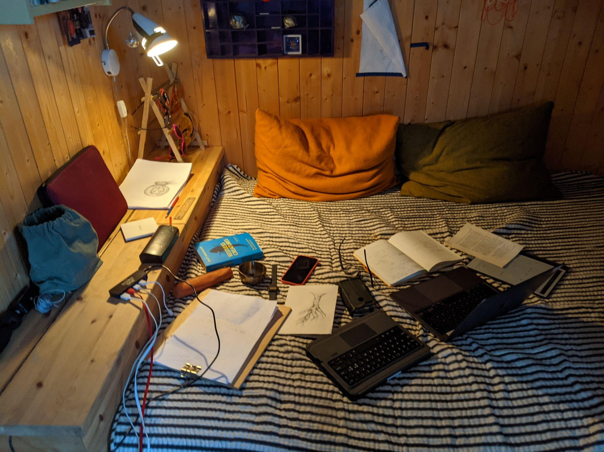
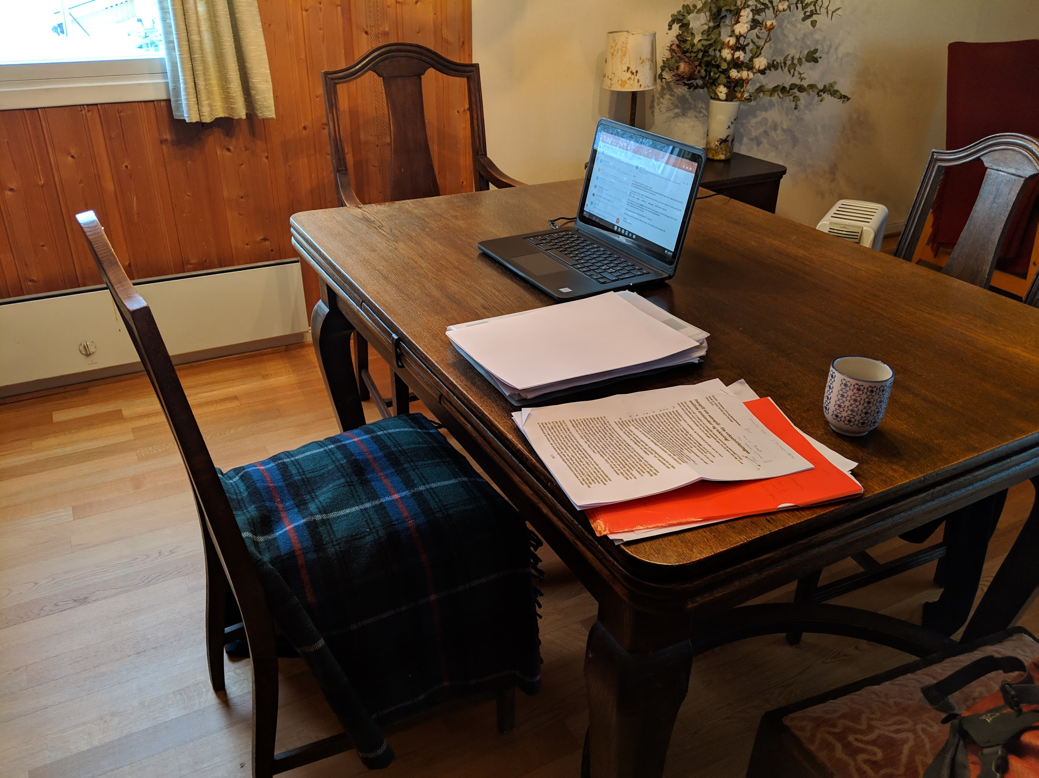
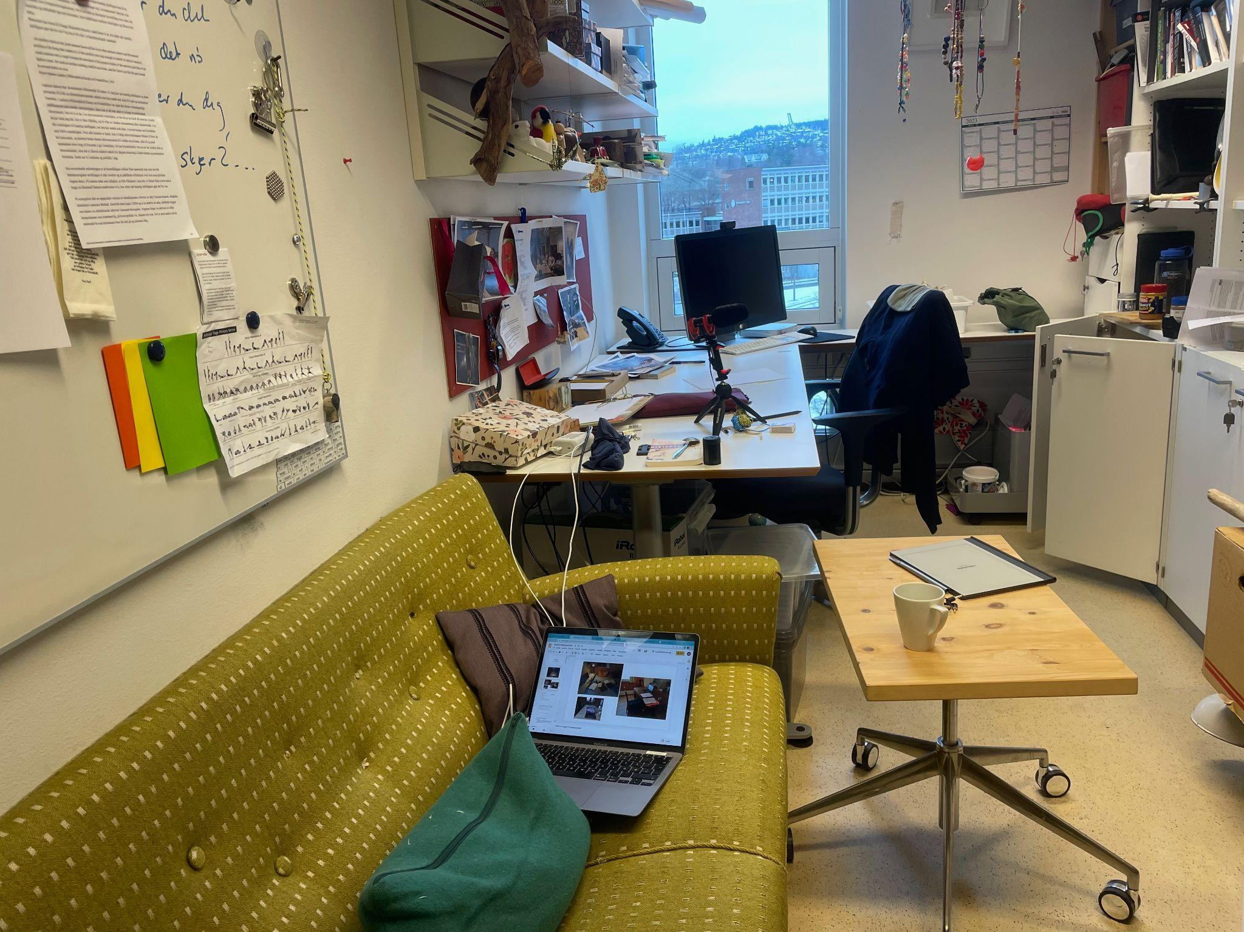
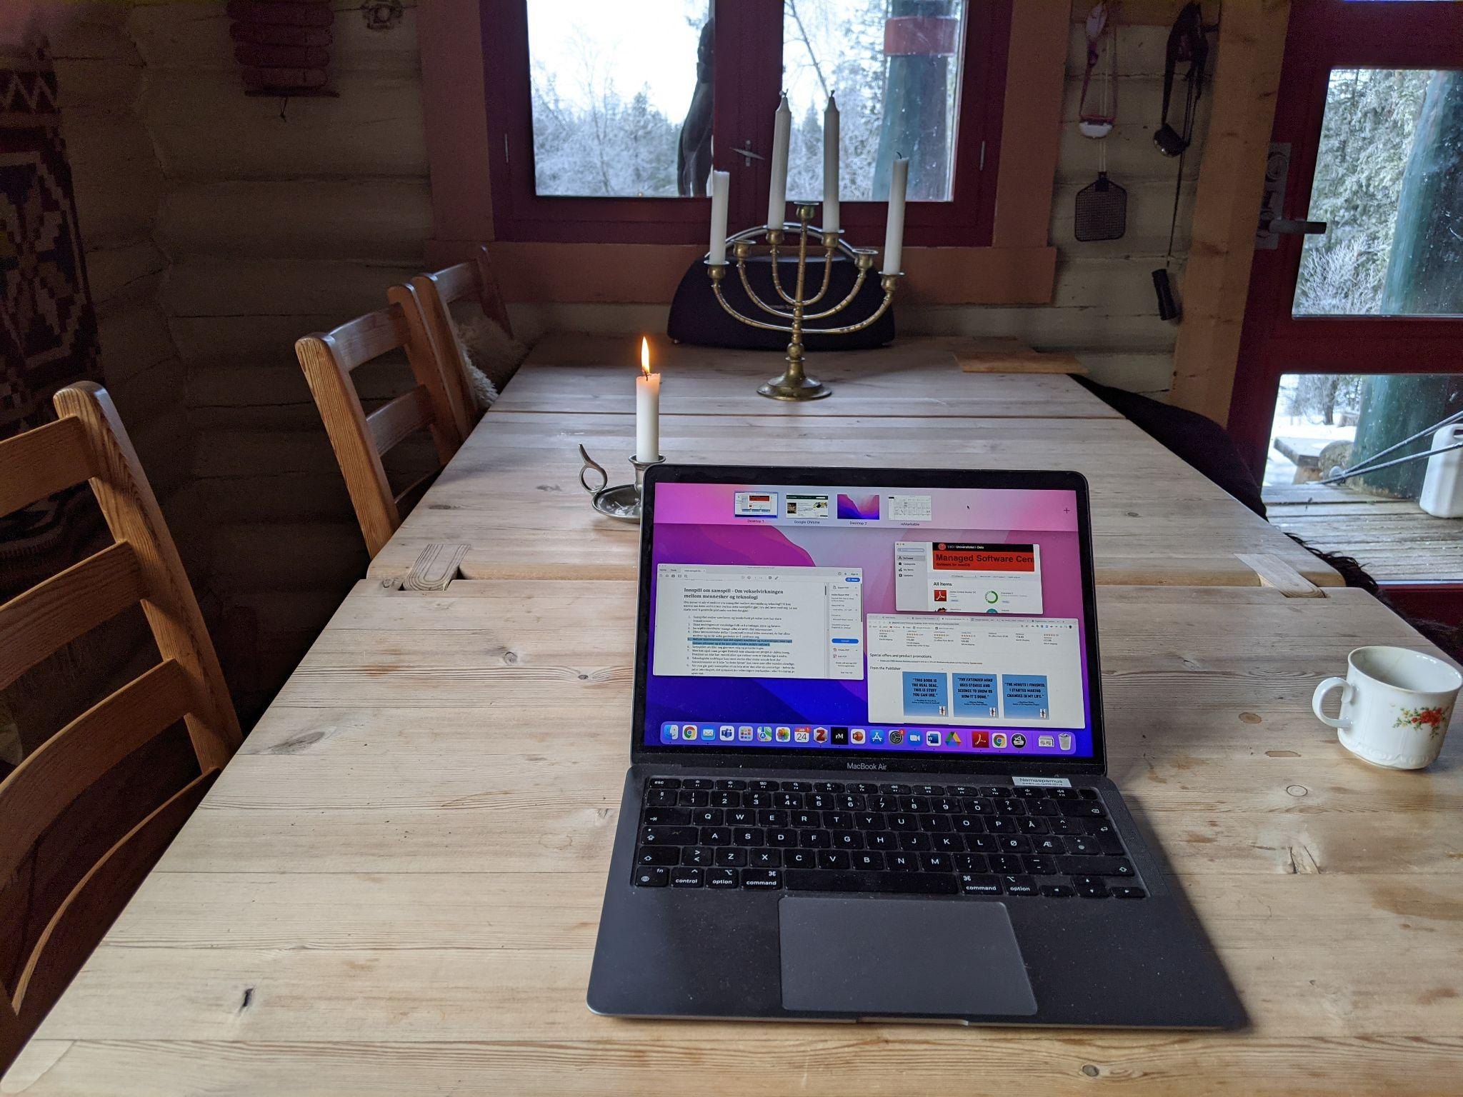

Slide 10
Sosioteknisk = sosio+teknisk
Fra ca 20:00 minutter til 23:53 minutter (ca 4 minutter)
Et eksempel og forklaring på en måte å se samspillet mellom mennesker og teknologi:
https://www.youtube.com/watch?v=Z3I-ndAXYWg
Hva er analyseenhet (unit of analysis)?
Subjekt (isolert)?
Objekt (isolert)?
Subjekt + objekt?
Subjekt + objekt + omgivelse/situasjon/aktivitet/oppgave?
R E L A S J O N R E L A S J O N R E L A S J O N R E L A S J O N R E L A S J

Slide 11
Diskutere - egne erfaringer på samspill med teknologi? Mindre dramatisk enn skytevåpen;)
Egne eksempler - på at “du” + “teknologi” blir til noe “nytt”, noe “annet?”
Andre ord og begreper for samspill?
Individ nivå (mikro)
Gruppe nivå (meso)
Samfunns nivå (makro)
5 minutter med hverandre - så oppummering felles.

Slide 12
Relasjon

Slide 13
Relasjon
Synonymer: forbindelse, assosiasjon, befatning, bindeledd, bro, forening, forhold, interaksjon, kobling, konneksjon, kontakt, kontaktflate, sammenheng, tilknytning, samband, samkvem, referanse
Relasjon som en betingelse for muligheten av samspill, interaksjon og bruk?
Relasjoner mellom et menneske og et verktøy - på individplan.
Relasjoner mellom interessenter.
Relasjoner er sentralt for sosiotekniske systemer – og for rike bilder.

Slide 14
Påvirkning begge veier - fra menneske til “tingen” - og fra “tingen” til mennesket.
“We shape our buildings, and afterwards our buildings shape us.”
Winston Churchill, London, 28 October 1943

Slide 15
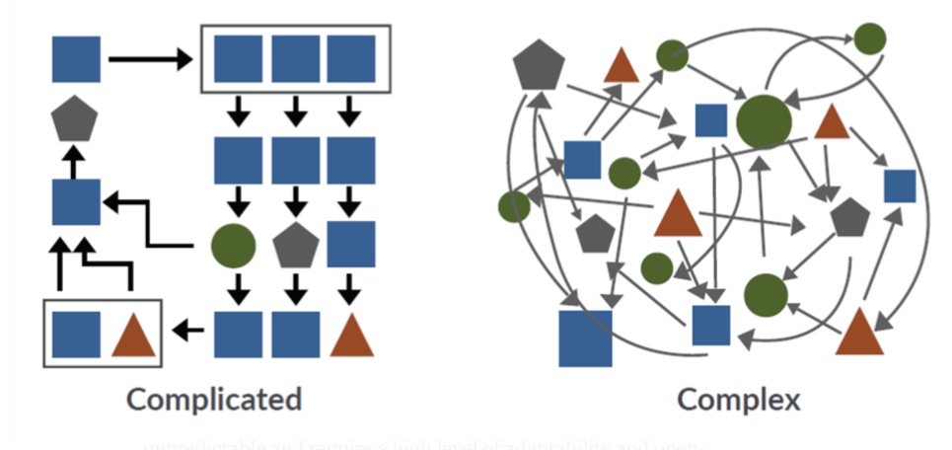
Sosio-tekniske systemer og kompleksitet
  Et sosio-teknisk system innbefatter hvordan mennesker og teknologi forholder seg til hverandre (relasjoner).
  Sosio-tekniske systemer består av tekniske systemer, men også prosesser og interessenter som bruker og samhandle med det tekniske systemet.
  Sosio-tekniske systemer er ofte komplekse (complex)

Slide 16
Noen sentrale forhold
Komplekse systemer kan ikke kontrolleres men kartlegges og påvirkes.
Stor skala og kompleksitet gjør det vanskelig å representere alle interessenter.
Rike bilder er en nyttig teknikk for å få oversikt.
Digitale teknologier og ulike interessenter påvirker hverandre over tid og skaper
endring - samspillet mellom mennesker og teknologier er i endring.

Slide 17
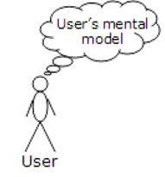
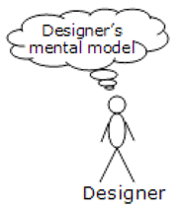
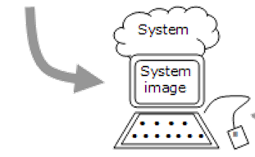
Hvorfor “rike” bilder?
Ulike brukskontekster
Systemutvikler/analytiker

Slide 18
Mental modell - eller?
Vaner
Kunnskaper
Ferdigheter
Holdninger
Situasjoner
Sanser
Kropper
Følelser
Metaforer
Det famiære

Slide 19
Rike bilder
Kan brukes brukes individuelt og i grupper/teams.
Kan brukes for å få oversikt.
Kan brukes for å utvikle eller endre systemer og tjenester, for å analysere eksisterende systemer, for å evaluere systemer.
Hvem har interesser? Hvem er brukerne? Hvilke verdier råder? Hvem bestemmer/har makt? Hvem bestemmer hvem som bestemmer? Hvem sitter på informasjonen? Hvem betaler? Hvem er kunden? Er det noen konflikter? Er det noe vi trenger å undersøke mer?

Slide 20
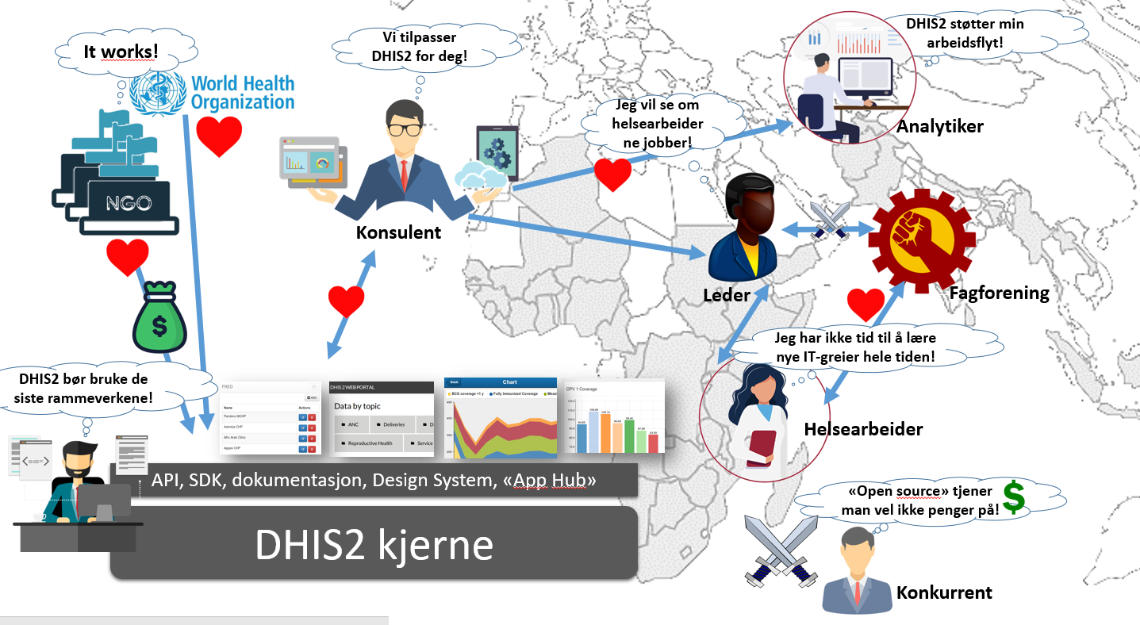
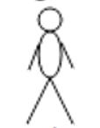
Hvorfor rike “bilder”?
Systemutvikler
Konsulent
Kravspesifiserer
Kontekst for analyse, eesign eller evaluering
Brukskontekst

Slide 21


Hvordan lage et rikt bilde?
Start;)
Først tegner du en situasjon tilknyttet et digitalt system. Det er den nåværende situasjonen du skal tegne.
Hvem er interessentene og hva er deres relasjon til situasjonen?
Tegn relasjonene mellom interessentene (streker og evt. hjerter)
Illustrer eventuelle konflikter som kryss eller kryssede klinger
Tegn inn relevante elementer av konteksten, som sosiale, økonomiske, politiske og miljørelaterte faktorer.
Bruk tankebobler for å forklare interessentenes interesser (eng. concerns).
Forsøk å bruke begreper og ord som interessentene benytter i tankeboblene

Slide 22
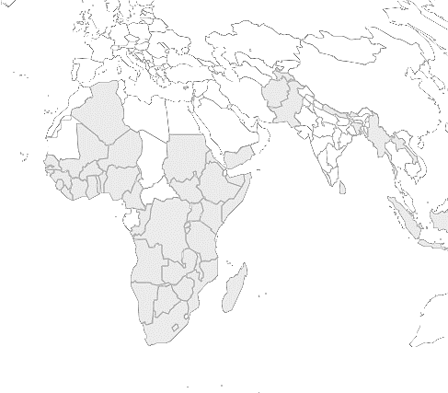








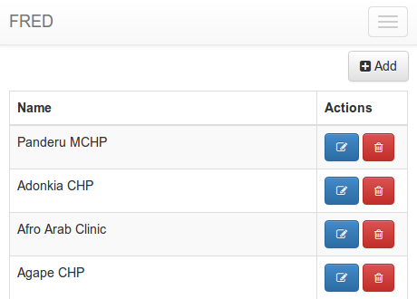
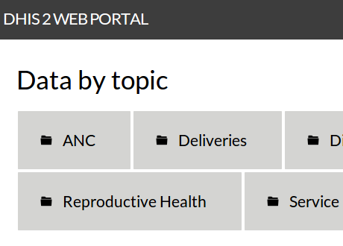
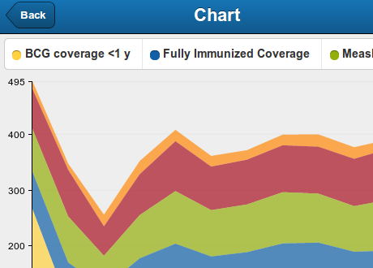
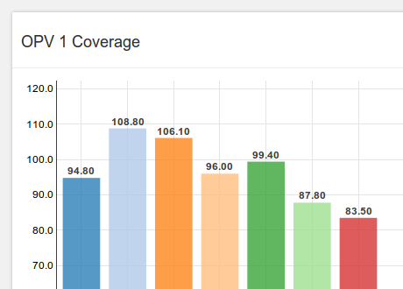



DHIS2 støtter min arbeidsflyt!
It works!
Vi tilpasser DHIS2 for deg!
Jeg vil se om helsearbeiderne jobber!
Analytiker
Konsulent
Leder
Fagforening
Jeg har ikke tid til å lære nye IT-greier hele tiden!
DHIS2 bør bruke de siste rammeverkene!
Helsearbeider
API, SDK, dokumentasjon, Design System, «App Hub»
«Open source» tjener man vel ikke penger på!
DHIS2 kjerne
Konkurrent

Slide 23
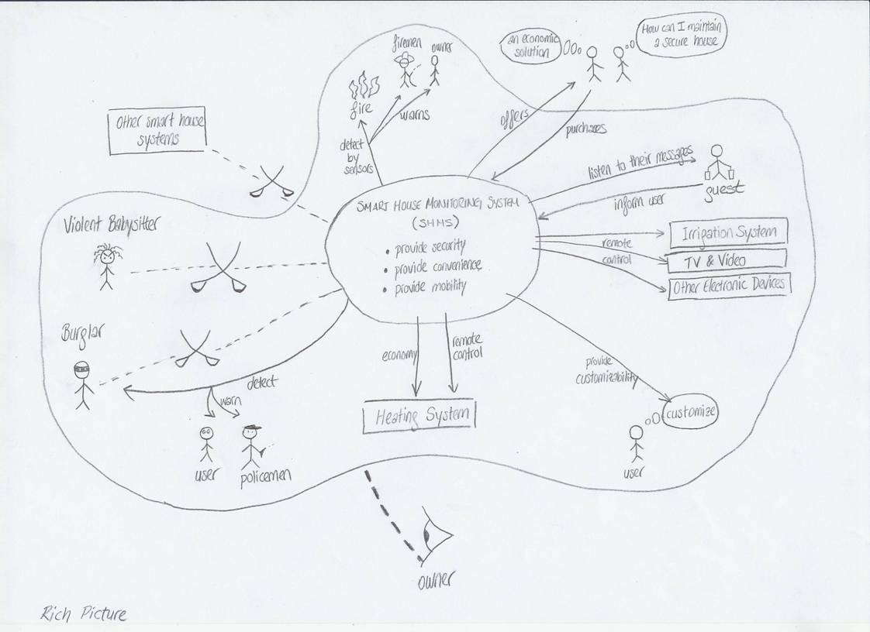
Lage rike bilder
Relasjoner mellom interessenter - streker og hjerter.
Tankebobler, ordbruk, språk og ord som interessentene (aktørene/stakeholders) bruker.
Interesser (concerns) - som tankebobler med hjelpetekst.
Konflikter - som kryss eller kryssede klinger.
Rike bilder er ikke rene tankekart/”mind map”. Det er interessenter og interesser representert i bilder og tekst!!

Slide 24
Eksempler på bruk av rike bilder i praksis
Ved deltagende design (participatory design) prosjekter:
Deltagerenes interesser eller stemmer
Kommunikasjon i prosjekter
Lære sammen - se ulike perspektiver og bilder
Utviklingsprosjekter med brukere:
“Før bilder” og “etter bilder”.
In situ - i kontekst det jobbes med.
I andre kurs dere skal ha, for eksempel IN2000 blir det brukt

Slide 25
Rike bilder andre steder?
Arbeidstegning, skisser, ved problemdefinisjoner og problemløsing.
Utregninger; i matematikk/fysikk/algoritmer for eksempel.
Hjelpetegninger for å få oversikt - og for å lære noe “nytt”.

Slide 26
Allsidighet og fleksibilitet til rike bilder
Rike bilder har åpen, enkel notasjon - noe som gjør de allsidige.
Kan rike bilder forstås av alle? Perspektiver? Øynene som ser? Ståsted? Forståelseshorisont.
Tekst og forklaring trengs også!!
I del to av ement kommer vi til andre teknikker og metoder for å representere prosesser og interesser - som UML (Unified Modelling Language) som har en annen syntaks.

Slide 27
Verktøy

Slide 28
Verktøy
Hvorfor har vi verktøy?
Hva kan vi si generelt om verktøy?
Usynlig/synlig?
For å få til x, for å oppnå y, for å være z?
Klassifisering: fysik støtte (hammer), sensorisk (briller), kognitiv (skrift).
Digitale tjenester, apper og digitale verktøy?
Hjelpemidler? Redskaper? Maskiner? Ting?

Slide 29
Verktøy
Synonymer: Redskap, hjelpemiddel, innretning, system, applikasjon, instrument, løsning, system…
Eksempel: Verktøy for å skrive - en tekst editor.
Klassifisering: Motorisk, sensorisk, kognitive verktøy? Digitale verktøy? Mekaniske verktøy? Håndverktøy? Elektriske? “Folding bicycle for the mind…”
En definisjon: Verktøy er spesialiserte redskaper som brukes for å lage eller bearbeide et arbeidsstykke, for eksempel sag eller hammer. Ordet verktøy brukes også mer generelt om hjelpemidler for å utføre en jobb, både fysiske redskaper, digitale hjelpemidler, tips og metoder. (store norske leksikon)
Etymologisk: Fra verk +‎ -tøy, fra tysk Werkzeug.
En forklaring: Verktøy er noe som brukes av noen, i en situasjon, for å oppnå noe. Eksempel: En hammer brukes for å banke inn spiker, for å feste en planke, for å lage et tak, for at regnet skal holdes ute, for å lage et hus, , for at det skal skapes et hjem, for at en kan bo og leve godt der. En telefon brukes for å snakke med andre mennesker, for å være sammen, for å….

Slide 30
Refleksjon
Oppgave 3 - Refleksjon - det som står i oblig teksten
Hvilke verktøy har du brukt for å lære om samspillet mellom digital teknologi og individer, organisasjoner og samfunnet? Eksempler på verktøy kan være GPT UiO, Grammarly, Google Scholar, Search, Word, Figma, Zotero, penn, papir, tavle, podcast, etc. Beskriv kort verktøyene som er brukt.
Hvilke verktøy har du brukt for å lage besvarelsen til Oblig 1, altså verktøy for å lage tekst og bilder? Beskriv kort de verktøyene du har brukt.
Reflekter over hvordan ett av disse verktøyene påvirker hvordan du lærer - og hvordan du formidler. Hvem er det du formidler og skriver til? Hva har du tenkt om tilgjengeligheten av dokumentet ditt?
Skriv noen setninger om hva du har lært gjennom å jobbe med denne innleveringen. Var det noe som var tankevekkende eller engasjerende?

Slide 31
Påstander - om hva samspillet gjør.
Les notatet Samspill. Velg en av de ti påstandene i dette notatet. Drøft dine tanker om samspill relatert til denne påstanden. Ta gjerne utgangspunkt i egne erfaringer med teknologibruk - og noe du er interessert i, kanskje denne!
Samspillet endrer samfunns- og leveforhold på måter som har store konsekvenser.
  Egen erfaring med (digital) teknologibruk: Bruke ulike verktøy - både digitale og analoge (mappe med papirer - og foldere med dokumenter). Endringer!. Jobbe på “jobben” vs. jobbe “hjemme”, alltid være på jobb?

Slide 32
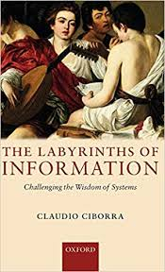
“… I only want to add that the study of information systems in their social and organizational context remains at the heart of the discipline of informatics”.
“The notion of perspectives becomes… essential in the science of informatics”
Kristen Nygaard (forordet i boka)

Slide 33
Ståsted. Perspektiv. Forståelseshorisont.
“Sciences are usually described as having three main aspects:
Observation. The empirical study of the phenomena: their identification, observed properties and behaviour.
Analysis. Comprehension and explanation of phenomena in terms of an underlying theory.
Synthesis (or construction, technology). Knowledge organized for the purpose of designing, generating or modifying phenomena.
There is, however, a fourth aspect of sciences.
Multiperspective reflection… “ Kristen Nygaard – samme bok.

Slide 34
Samspill over tid – lange endringsprosesser
Fra papir/fysiske innretninger til digitale innretninger (digitalisering)
Fra enkeltstående til integrerte systemer (integrasjon og åpne data)
Fra enkelt, separate registre til elektroniske registre («big data»)
Fra offline til online (web-baserte systemer, «software as a service»)
… i tillegg mønstergjenkjenning, “mobile first”, ai infused systems etc. etc.

Slide 35
Tørre å ikke få til, mislykkes, gjøre feil, tabber etc

Slide 36
Ekko perspektivet på læring
Prøve
øve,
øve,
øve,
øve

Slide 37
Læringsmål 1:
Kan du drøfte samspillet mellom digital teknologi og individer, organisasjoner og samfunnet.
Obligatorisk oppgave for dette læringsmålet:
Er ment å gi trening i å kunne drøfte samspillet mellom digital teknologi og individer, organisasjoner og samfunnet.

Slide 38
Refererere….
Hvorfor referere til kilder, verktøy, materiell, metoder og teknikker som blir benyttet?
For å avklare hva som er eget bidrag - og hva som er andres bidrag.
For å “stå på skuldrene til andre”, ta utganspunkt i hva vi “vet”.
For å fortelle at du har lest, forstått og kan noe;)
For å….
Og alle trenger å praktisere og øve på dette – ta utganspunkt i at du allerede gjør det på forskjellige måter – i ulike situasjoner!
Slurv kan lett skje - men det er også greit å unngå.

Slide 39
Du refererer ofte i hverdagslivet…også når du lager programmer
Den filmen vi så igår kveld på Klingenberg….
Han sa at han ville gå en tur langs sjøen Helga.
Davis konkluderer med at dette er innafor.
Der borte er det et bord.
Der borte skinner bordet.
Det på midten av bordet viser hva som er viktig nå.
Denne klokka viser 10:17, den klokka viser 10:20.
Pekere, lenker og referanser i koden (register, databaser, APIer etc.)
…

Slide 40
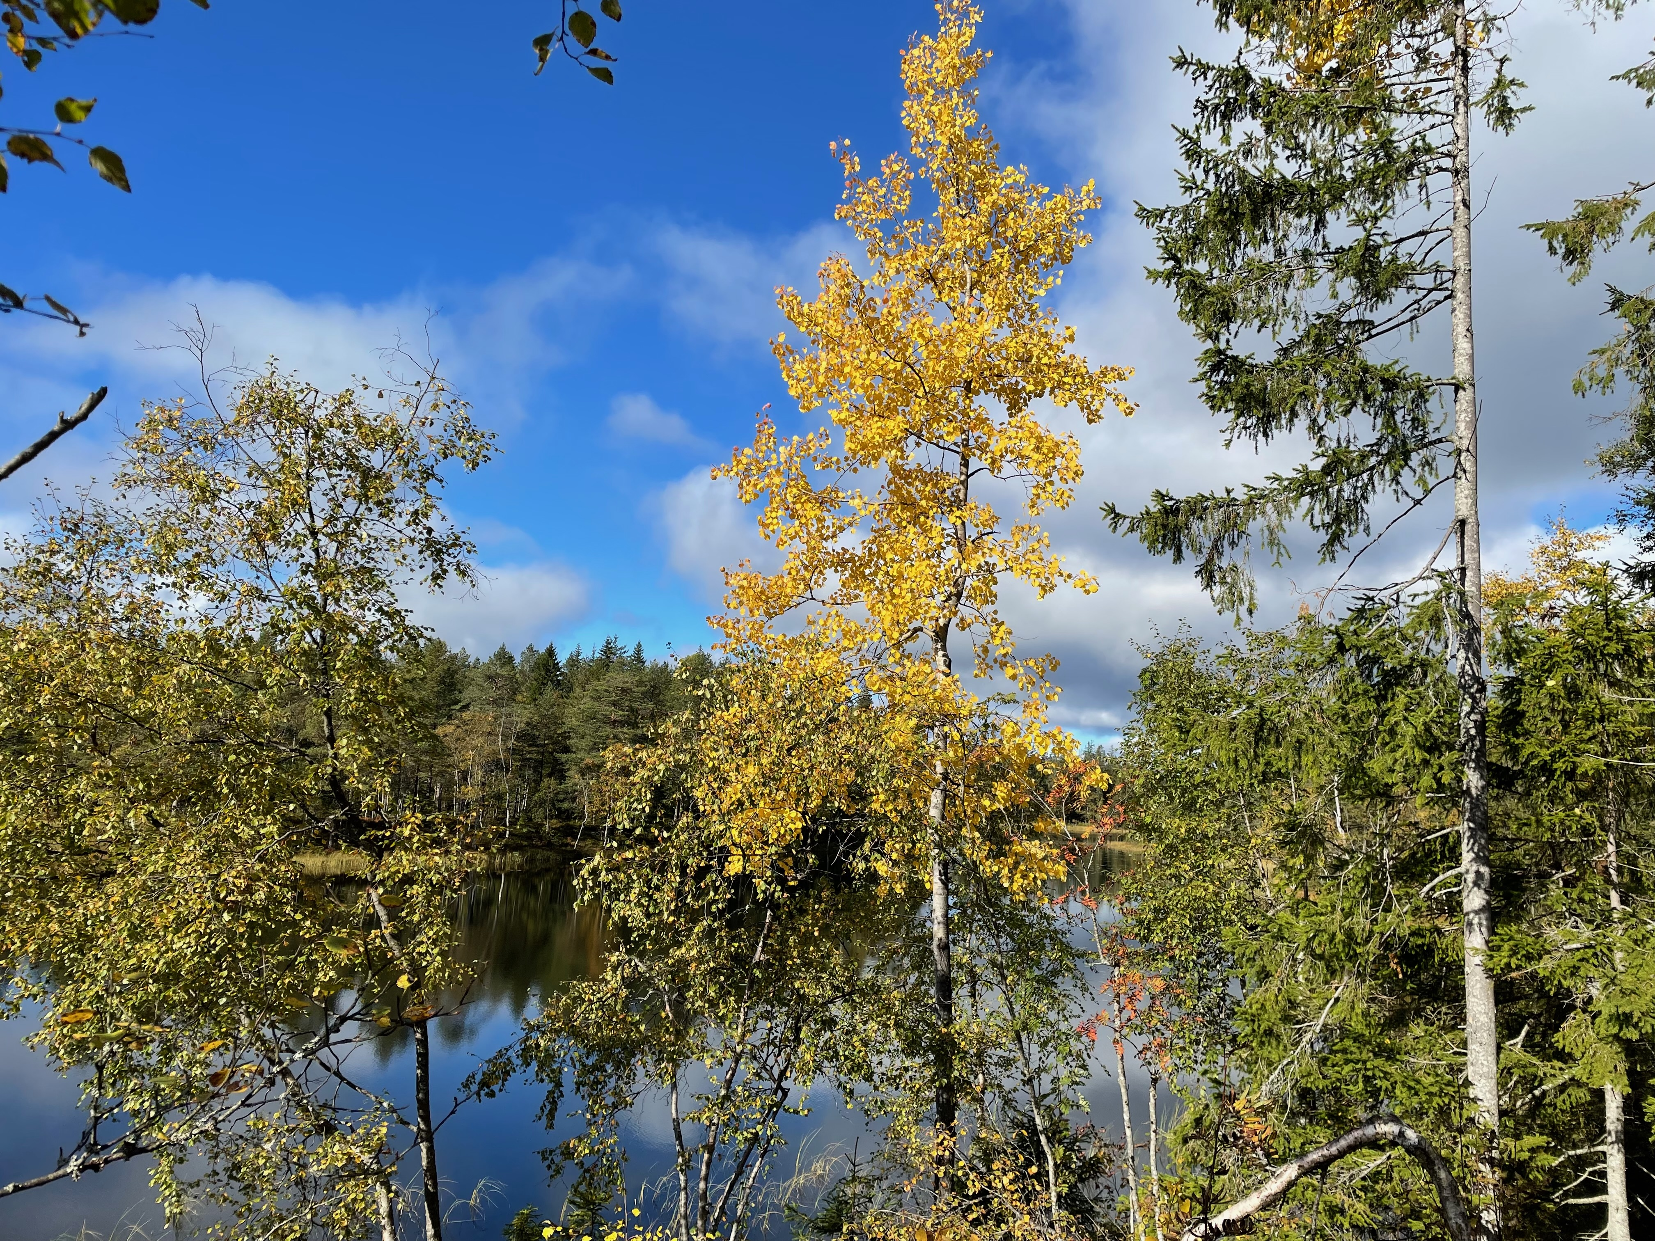
Eksempler på referere, henvise, vise til, peke på….
Les Lu Chi og lag eit dikt
Les Lu Chi og lag eit dikt.
Han segjer ikkje korleis det skal vera.
Mange hadde måla ei eik fyrr.
Likevel måla Munch ei eik.
Frå «Spør vinden» (1971), Olav H. Hauge
Hva er nytt? Hva er gammelt? For deg i læingssituasjon?

Slide 41
Hente, låne, stjele, referere til, plagiere, kopiere, tekstlikhet,,,,
I dag såg eg tvo månar,
ein ny
og ein gamal.
Eg har stor tro på nymånen.
Men det er vel den gamle.
Fra Dropar i austavind, 1966, Olav H. Hauge
Hva er nytt? Hva er gammelt? For deg i læingssituasjon?

Slide 42
GPT UIO (gpt-4 omni) gav dette “svaret” 28/1-25:
Hvorfor er det lurt å lære å referere på et universitet?
Det er flere grunner til at det er lurt å lære å referere riktig på et universitet:
Anerkjennelse av kilder: Å referere korrekt anerkjenner arbeidet til de opprinnelige forfatterne og forskerne, og gir dem kredit for deres bidrag.
Unngå plagiering: Plagiering er en alvorlig overtredelse i akademiske miljøer. Ved å referere riktig, unngår du beskyldninger om plagiering ved å tydelig vise hvilke deler av arbeidet som er basert på andres ideer.
Støtte dine argumenter: Referanser gir tyngde til dine argumenter ved å vise at de er støttet av forskning og arbeid som allerede er gjort av andre innen feltet.
Muliggjør videre forskning: Nøyaktige referanser gjør det mulig for lesere å finne de opprinnelige kildene og undersøke dem videre, noe som er viktig for akademisk diskusjon og videre forskning.
Utvikling av akademisk integritet: Regelmessig og korrekt referering er en del av akademisk praksis og hjelper studenter med å utvikle seg til ansvarlige og pålitelige forskere.
Strukturerte oppgaver: Referanser bidrar til en strukturert og profesjonelt utformet oppgave eller forskningsarbeid, som styrker troverdigheten og kvaliteten på arbeidet ditt.
Å mestre referanseteknikkene blir derfor en essensiell ferdighet for suksess i akademiske studier.

Slide 43
Stjele fysiske-ting – og ide-ting
Premiss for analog stjeling:
  Jeg har ikke en sykkel.
  Du har en sykkel.
  Jeg stjeler sykkelen min.
  Resultatet blir at Jeg nå har en sykkel.
  Resultatet blir også at du ikke har noen sykkel
Gjennom at jeg stjeler din sykkel; så blir resultatet at jeg har en sykkel – og du har ikke sykkel.

Slide 44
Kopiere informasjon og digitale “ting”
Er du i tvil – referrer!
Dette sier X
X hevder at….
I boken X star det at
Premiss for “digital” stjeling - som er et eksempel på fusk/juks.
  Jeg har ikke et avsnitt med tekst
  Du har et avsnitt med tekst.
  Jeg kopierer avsnittet med tekst som er ditt uten å referere (stjele) – eller ved å referere (følge god praksis).
  Resultatet blir at du jeg har et avsnitt med tekst.
  Reslutatet er også at du også har et avsnitt med tekst.
Gjennom at jeg kopierer teksten din – så blir det ”mer” tekst.
(samme for kjærlighet? Jo mer av det du deler – jo mer blir det ☺ ).

Slide 45
Hva kan du gjøre?
https://www.uio.no/studier/eksamen/kildebruk/
Er du i tvil, refererer!
Snakke med hverandre om transparens, åpenhet, synlighet, etikk, praksis.
Bruke verktøy for å sjekke tekstlikhet
Lær av noen andre – lære bort til andre.
Umberto Eco – How to write a thesis
Søk og Skriv
Biblioteket
Bruk “gode” verktøy – fx Zotero - og “god tid”.

Slide 46
Du kan stille spørsmål – sentralt i kritisk tenkning
I keep six honest serving-men
(They taught me all I knew);
Their names are What and Why and When
And How and Where and Who.
I send them over land and sea,
I send them east and west;
But after they have worked for me,
I give them all a rest.
I let them rest from nine till five,
For I am busy then,
As well as breakfast, lunch, and tea,
For they are hungry men.
But different folk have different views;
I know a person small—
She keeps ten million serving-men,
Who get no rest at all!
She sends'em abroad on her own affairs,
From the second she opens her eyes—
One million Hows, two million Wheres, And seven million Whys!
The Elephant's Child – Kipling
Hvorfor referere til X?
Hvordan referere til X?
Hva kan du referere til?
Hvem gjør det?
Når gjøres det?
Hvilke…

Slide 47



Tenkning
Kreativ tenkning
Kritisk tenkning
Kritisk tenkning (stille spørsmål…)
Kreativ tenkning (forestille seg…)
Harold Lasswell (og flere) formluerte en modell/setning for å belyse kommunikasjon:
«Hvem sier hva, til hvem, gjennom hvilken kanal og med hvilken virkning?»
Varianter
Hvem sier hva, til hvem, I hvilken situasjon, med hvilken effekt?

Slide 48
Selvplagiering?
Relevant for publiseringer – og ulike bransjer!
  Publisere samme artikkel eller bok to steder? Her kan det bli konflikt mellom forlag, økonomi, rettigheter etc.
Relevans for undervisning og læring?
  Levere inn samme bacheloroppgave ved to universiteter? (ekstremtilfelle)
  Om du skriver versjon en av et dokument i en mappe – og lager en ny, oppdatert versjon av dokumentet – må du henvise til forrige versjon? (ekstremtilfelle)
  Diskuter!
Begrepene Juridisk ansvar – og Moralsk ansvar kan bidra?

Slide 49
Veien videre
Gruppetimer og arbeide med oblig.
Frist for innlevering av første oblig er neste onsdag. Lykke til!!
Neste torsdag starter vi på neste læringsmål om å utføre brukerundersøkelser.
Lykke til med den første obliggen!

